Slide 1
集合论

Slide 2
集合论概念
集合论是以集合概念为基础，研究集合的一般性质的数学分支学科。
  “集合”是比“数”更简单的概念
  集合论试图从研究集合出发，定义“数”和数的“运算”，进而发展到整个数学，是研究数学基础的学科
集合是简单而又基本的不作定义的初始概念
  一般来说，集合是一些确定的、相异的事物的总体
按照集合中事物数目是否有限，可以分为有限集合和无限集合
  无限集合是集合论研究的主要对象，也是集合论建立的关键和难点

Slide 3
集合论与无限
集合论的全部历史都是围绕无限概念展开的
  人们把康托尔（G.Cantor，1845-1918）于1873年12月7日给戴德金（R.Dedekind，1831-1916）的信中最早提出集合论思想的那一天定为集合论诞生日。
康托尔对无限集合的研究使集合论成为数学中最富创造性的伟大成果之一
人们对于无限的研究可以追溯到两千多年以前

Slide 4
芝诺(Zeno)悖论，公元前5世纪
二分法悖论：一个物体从A地出发，永远不能到达B地
  从A 到B ， 必须经过A 和B 的中点， 还有中点的中点……，有限的时间内不能经过无限个点，所以A永远不能到B
阿基里斯追乌龟悖论：飞毛腿阿基里斯追不上他前面的乌龟
  当阿基里斯到达乌龟的出发点，乌龟已经向前走了一段，阿基里斯再走过这一段的时候，乌龟又向前走了一段，这样，两者永远保持一段距离，所以阿基里斯怎么也追不上乌龟

Slide 5
芝诺(Zeno)悖论，公元前5世纪
飞箭不动悖论
  飞箭在任何瞬间总是处在一个确定的位置，因此在此刻处在静止状态，无限个静止的总和还是静止，所以飞箭总是静止的。
芝诺悖论涉及到时间空间的连续性问题，以及无限集合
  自从芝诺悖论提出以来，人们一直试图指出其中的错误所在，然而直到今天，仍然没有一个完全满意的解答
但芝诺悖论涉及的无限问题却使数学家和哲学家关注了两千多年去试图解决
古希腊数学家排除了无限概念，几何学里设置了“整体大于部分”的公理

Slide 6
两种无限：进程和整体
潜无限
  作为过程的无限，指永远延伸、永远完成不了的进程，如自然数数列1,2,3,…,n,…
实无限
  作为已完成的整体的无限，如自然数全体组成的整体{1,2,3,…,n,…}
亚里士多德(Aristotle,B.C.384-322)最先提出要区分潜无限和实无限
  并认为只存在潜无限，实无限即无限集合是不存在的，因为无限多个事物不能构成一个固定的整体。
由于无限集合不符合常识和经验，两千多年来，数学家都和亚里士多德一样对无限集合持否定态度

Slide 7
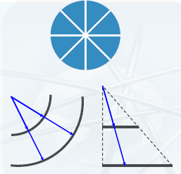
无限集合（实无限）的性质被陆续发现
普罗克拉斯(Proclus,410-485)在研究直径分圆的问题时发现直径数量和将圆分成部分的数量有一一对应的关系
  由于直径的数量是无穷的，所以表明直径的数量集合{1,2,3, … n, … } 和圆被分成部分数量集合{2,4,6,…2n,…}之间存在一一对应的关系
两个大小不同的同心圆上面的点可以通过公共半径来一一对应
伽利略(G.Galileo,1564-1642)也发现不等长线段上的点可以构成一一对应关系。

Slide 8
一一对应关系
捷克数学家波尔察诺(B.Bolzano,1781-1848)最先明确承认并坚决拥护无限集合的概念
  将发现的一一对应关系称作等价关系
  并用大量实例指出这种关系真实存在
  如实数集[0,5]和实数集[0,12]之间的点可以建立一一对应关系：y=(12/5)x

Slide 9
康托尔对无限集合的贡献
1874年，在《克列尔杂志》上发表了《论所有实代数数集合的一个性质》，较全面阐述了无限集合思想
康托尔以异于常识的思考定义了无限集合，还区分了两种不同的无限集合：可数集和具有连续统的势的集合
  和自然数构成一一对应关系的可数集
  和实数区间[0,1]构成一一对应的具有连续统的势的集

Slide 10
康托尔对无限集合的贡献
康托尔进一步证明了一条直线上的点和整个n维空间中的点具有一一对应的关系
又引入了基数、序数、超限基数、超限序数等概念，并规定了它们的运算
  基数（势）的引入描述了集合中元素数量的一种刻画，并规定和区分了不同层次无限集合的基数
集合论需要严格运用纯理性的论证，其结论不是人的直观和常识所能够掌握的
康托尔的朴素集合论成为整个数学的基础

Slide 11
公理化集合论
但罗素悖论的发现，产生了第三次数学危机
为了在朴素集合论中消除悖论，人们想了各种办法来限制“病态集合”的产生
  罗素的“类型论”，限制集合和元素之间的缠绕
最成功的是采用希尔伯特公理化思想对朴素集合论进行公理化
  将集合作为不作定义的基本概念，通过一系列公理描述集合的性质，并避免产生悖论。
公理化集合论产生发展以后，普遍认为它给数学提供了一个可靠的基础。

Slide 12
关于无限的故事：希尔伯特旅馆
一家具有无限间房间的旅馆
某一天，已客满
又来了一位客人，住下了
又来了无限位客人，也住下了
先前的无限位客人每人带来了无限位朋友，还是都住下了……

Slide 13
集合论部分
第3章 集合的基本概念和运算
第4章 二元关系和函数

Slide 14
第3章 集合的基本概念和运算
3.1 集合的基本概念
3.2 集合的基本运算
3.3 集合中元素的计数

Slide 15
3.1 集合的基本概念
集合的定义与表示
集合与元素
集合之间的关系
空集
全集
幂集

Slide 16
集合定义与表示
集合 没有精确的数学定义
理解：一些离散个体组成的全体
组成集合的个体称为它的元素或成员
集合的表示
列元素法 A={ a, b, c, d }
谓词表示法 B={ x | P(x) }
B 由使得 P(x) 为真的 x 构成
常用数集
N, Z, Q, R, C 分别表示自然数、整数、有理数、
实数和复数集合，注意 0 是自然数.

Slide 17
集合与元素
元素与集合的关系：隶属关系
属于∈，不属于 ∉
实例
A={ x | x∈R∧x²-1=0 }, A={-1,1}
1∈A, 2∉A
注意：对于任何集合 A 和元素 x (可以是集合)，
x∈A和 x∉A 两者成立其一，且仅成立其一.

Slide 18
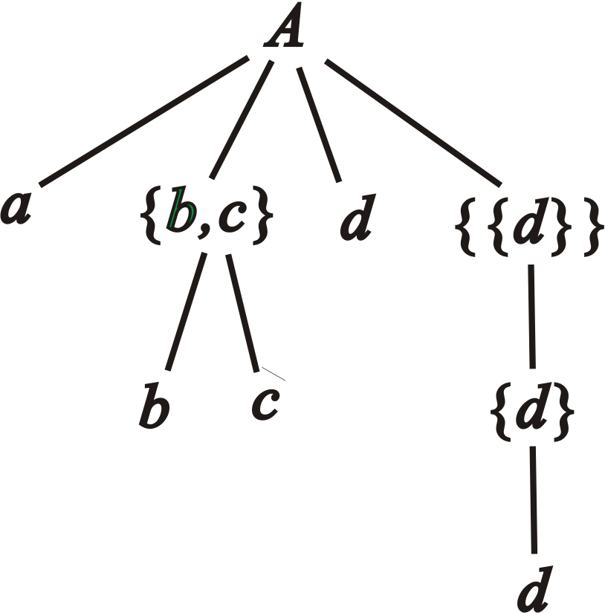
隶属关系的层次结构
例 3.1
A={ a, {b,c}, d, {{d}} }
{b,c}∈A
b∉A
{{d}}∈A
{d}∉A
d∈A

Slide 19
集合之间的关系
包含（子集） A ⊆ B ⇔ ∀x (x∈A → x∈B)
不包含 A ⊈ B ⇔ ∃x (x∈A ∧ x∉B)
相等 A = B ⇔ A ⊆ B ∧ B ⊆ A
不相等 A ≠ B
真包含 A ⊂ B ⇔ A ⊆ B ∧ A ≠ B
不真包含 A ⊄ B
思考： ≠ 和 ⊄ 的定义
注意 ∈ 和 ⊆ 是不同层次的问题

Slide 20
空集与全集
空集 ∅ 不含任何元素的集合
实例 {x | x²+1=0∧x∈R} 就是空集
定理 空集是任何集合的子集
∅⊆A ⇔ ∀x (x∈∅→x∈A) ⇔T
推论 空集是惟一的.
证 假设存在∅₁和∅₂，则∅₁⊆∅₂ 且∅₂⊆∅₁，因此∅₁=∅₂
全集 E
相对性
在给定问题中，全集包含任何集合，即∀A (A⊆E )

Slide 21
幂集
定义 P(A) = { x | x⊆A }
实例
P(∅) = {∅}，
P({∅}) = {∅,{∅}}
P({1,{2,3}})={∅,{1},{{2,3}},{1,{2,3}}}
计数
如果 |A| = n，则 |P(A)| = 2^{n}

Slide 22
3.2 集合的基本运算
集合基本运算的定义
∪ ∩ − ∼ ⊕
文氏图（John Venn）
例题
集合运算的算律
集合包含或恒等式的证明

Slide 23
集合基本运算的定义
并 A∪B = { x | x∈A ∨ x∈B }
交 A∩B = { x | x∈A ∧ x∈B }
相对补 A−B = { x | x∈A ∧ x∉B }
对称差 A⊕B = (A−B)∪(B−A)
= (A∪B)−(A∩B)
绝对补 ∼A = E−A

Slide 24
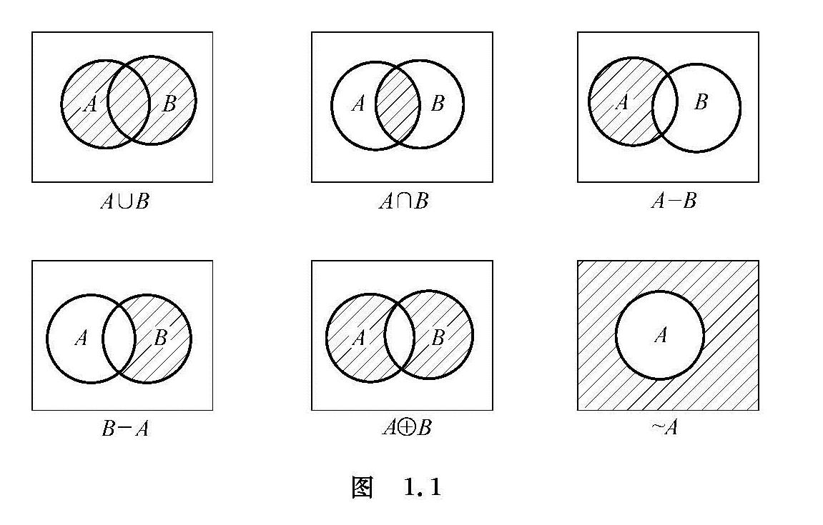
文氏图表示

Slide 25
关于运算的说明
运算顺序： ∼和幂集优先，其他由括号确定
并和交运算可以推广到有穷个集合上，即
A₁∪A₂∪…A_{n}= {x | x∈A₁∨x∈A₂∨…∨x∈A_{n}}
A₁∩A₂∩…A_{n}= {x | x∈A₁∧x∈A₂∧…∧x∈A_{n}}
某些重要结果
∅⊆A−B⊆A
A⊆B ⇔ A−B=∅（后面证明）
A∩B=∅ ⇔ A−B=A

Slide 26
F:一年级大学生的集合 S：二年级大学生的集合
R：计算机系学生的集合 M：数学系学生的集合
T：选修离散数学的学生的集合
L：爱好文学学生的集合 P：爱好体育运动学生的集合
例1
所有计算机系二年级学生都选修离散数学
T⊆(M∪R)∩S
R∩S ⊆T
数学系一年级的学生都没有选修离散数学
(M∩F)∩T=∅
数学系学生或爱好文学或爱好体育运动
M⊆L∪P
只有一、二年级的学生才爱好体育运动
P⊆F∪S
除去数学和计算机系二年级学生外都不
选修离散数学
S−(M∪R)⊆P

Slide 27
例2
分别对条件(1)到(5)，确定 X 集合与下述哪些集合相等。
S₁ = { 1, 2, …, 8, 9 }, S₂= { 2, 4, 6, 8 }, S₃= { 1, 3, 5, 7, 9 },
S₄ = { 3, 4, 5 }, S₅= { 3, 5 }
若 X∩S₃=∅, 则 X
若 X⊆S₄, X∩S₂=∅, 则 X
若 X⊆S₁，X S₃, 则 X
若 X−S₃=∅, 则 X
若 X⊆S₃，X S₁, 则 X
= S₂
= S₅
= S₁, S₂, S₄
= S₃, S₅
与 S₁, ... , S₅ 都不等

Slide 28
集合运算的算律
 | ∪ | ∩ | ⊕
交换 | A∪B=B∪A | A∩B=B∩A | A⊕B=B⊕A
结合 | (A∪B)∪C= A∪(B∪C) | (A∩B)∩C= A∩(B∩C) | (A⊕B)⊕C= A⊕(B⊕C)
幂等 | A∪A=A | A∩A=A
 | ∪与∩ | ∩与⊕
分配 | A∪(B∩C)=(A∪B)∩(A∪C) A∩(B∪C)=(A∩B)∪(A∩C) | A∩(B⊕C)=(A∩B)⊕(A∩C)
吸收 | A∪(A∩B)=A A∩(A∪B)=A
吸收律的前提：∪、∩可交换

Slide 29
集合运算的算律（续）
 | − | ∼
D.M 律 | A−(B∪C)=(A−B)∩(A−C) A−(B∩C)=(A−B)∪(A−C) | ∼(B∪C)=∼B∩∼C ∼(B∩C)=∼B∪∼C
双重否定 |  | ∼∼A=A
 | ∅ | E
补元律 | A∩∼A=∅ | A∪∼A=E
零律 | A∩∅=∅ | A∪E=E
同一律 | A∪∅=A | A∩E=A
否定 | ∼∅=E | ∼E=∅

Slide 30
集合包含或相等的证明方法
证明 X⊆Y
  命题演算法
  包含传递法
  等价条件法
  反证法
  并交运算法
证明 X=Y
  命题演算法
  等式代入法
  反证法
  运算法
以上的 X, Y 代表集合公式

Slide 31
命题演算法证 X⊆Y
任取 x ，
x∈X ⇒ … ⇒x∈Y
例3 证明A⊆B ⇔ P(A)⊆P(B)
任取x
x∈P(A) ⇒ x⊆A ⇒ x⊆B ⇒ x∈P(B)
任取x
x∈A ⇒ {x}⊆A ⇒ {x}∈P(A) ⇒ {x}∈P(B)
⇒ {x}⊆B ⇒ x∈B

Slide 32
包含传递法证 X⊆Y
找到集合T 满足 X⊆T 且 T⊆Y，从而有X⊆Y
例4 A−B ⊆ A∪B
证 A−B ⊆ A
A ⊆ A∪B
所以 A−B ⊆ A∪B

Slide 33
利用包含的等价条件证 X⊆Y
例5 A⊆C ∧ B⊆C ⇒ A∪B⊆C
证 A⊆C ⇒ A∪C=C
B⊆C ⇒ B∪C=C
(A∪B)∪C=A∪(B∪C)=A∪C=C
(A∪B)∪C=C ⇔ A∪B⊆C
命题得证

Slide 34
反证法证 X⊆Y
欲证X⊆Y, 假设命题不成立，必存在 x 使得
x∈X 且 x∉Y. 然后推出矛盾.
例6 证明 A⊆C ∧ B⊆C ⇒ A∪B⊆C
证 假设 A∪B ⊆ C 不成立，
则 ∃x (x∈A∪B∧x∉C)
因此 x∈A 或 x∈B，且 x∉C
若 x∈A, 则与 A⊆C 矛盾；
若 x∈B, 则与 B⊆C 矛盾.

Slide 35
利用已知包含式并交运算
由已知包含式通过运算产生新的包含式
X⊆Y ⇒ X∩Z⊆Y∩Z, X∪Z⊆Y∪Z
例7 证明 A∩C⊆B∩C ∧ A−C⊆B−C ⇒ A⊆B
证 A∩C⊆B∩C， A−C ⊆ B−C
上式两边求并，得
(A∩C)∪(A−C) ⊆ (B∩C)∪(B−C)
⇒ (A∩C)∪(A∩∼C) ⊆ (B∩C)∪(B∩∼C)
⇒ A∩(C∪∼C) ⊆ B∩(C∪∼C)
⇒ A∩E ⊆ B∩E
⇒ A ⊆ B

Slide 36
命题演算法证明X=Y
任取 x ，
x∈X ⇒ … ⇒x∈Y
x∈Y ⇒ … ⇒x∈X
或者
x∈X ⇔ … ⇔ x∈Y
例8 证明 A∪(A∩B)=A （吸收律）
证 任取x,
x∈A∪(A∩B) ⇔ x∈A∨ x∈A∩B
⇔ x∈A ∨ (x∈A ∧ x∈B) ⇔ x∈A

Slide 37
等式替换证明X=Y
不断进行代入化简，最终得到两边相等
例9 证明A∪(A∩B)=A （吸收律）
证 (假设交换律、分配律、同一律、零律成立)
A∪(A∩B)
=(A∩E)∪(A∩B) 同一律
=A∩(E∪B) 分配律
=A∩(B∪E) 交换律
=A∩E 零律
=A 同一律

Slide 38
反证法证明X=Y
假设 X=Y 不成立，则存在 x 使得 x∈X且x∉Y，或者存在 x 使得 x∈Y且x∉X，然后推出矛盾.
例10 证明以下等价条件
A⊆B ⇔ A∪B=B ⇔ A∩B=A ⇔ A−B=∅
(1) (2) (3) (4)
证明顺序：
(1) ⇒(2), (2) ⇒(3), (3) ⇒(4), (4) ⇒(1)

Slide 39
(1) ⇒(2)
显然B⊆A∪B，下面证明A∪B⊆B.
任取x，
x∈A∪B ⇔ x∈A∨x∈B ⇒ x∈B∨x∈B ⇔ x∈B
因此有A∪B⊆B. 综合上述（2）得证.
(2) ⇒(3)
A=A∩(A∪B) ⇒ A=A∩B
（将A∪B用B代入)

Slide 40
(3) ⇒(4)
假设A−B≠∅, 即∃x∈A−B，那么x∈A且x∉B. 而
x∉B ⇒ x∉A∩B.
从而与A∩B=A矛盾.
(4) ⇒(1)
假设A⊆B不成立，那么
∃x (x∈A ∧ x∉B) ⇒ x∈A−B ⇒ A−B≠∅
与条件（4）矛盾.

Slide 41
集合运算法证明X=Y
由已知等式通过运算产生新的等式
X=Y ⇒ X∩Z=Y∩Z, X∪Z=Y∪Z，X-Z=Y-Z
例11 证明A∩C=B∩C ∧ A∪C=B∪C ⇒ A=B
证 由 A∩C=B∩C 和 A∪C=B∪C 得到
(A∪C)-(A∩C)=(B∪C)-(B∩C)
从而有 A⊕C=B⊕C
因此
A⊕C=B⊕C ⇒ (A⊕C)⊕C =(B⊕C)⊕C
⇒ A⊕(C⊕C) =B⊕(C⊕C) ⇒A⊕∅=B⊕∅ ⇒ A=B

Slide 42
3.3 集合中元素的计数
集合的基数与有穷集合
包含排斥原理
有穷集的计数

Slide 43
集合的基数与有穷集合
集合 A 的基数：集合A中的元素数，记作 cardA
有穷集 A： cardA=|A|=n，n为自然数.
有穷集的实例：
A={ a,b,c}, cardA=|A|=3；
B={ x | x²+1=0, x∈R}, cardB=|B|=0
无穷集的实例：
N, Z, Q, R, C 等

Slide 44
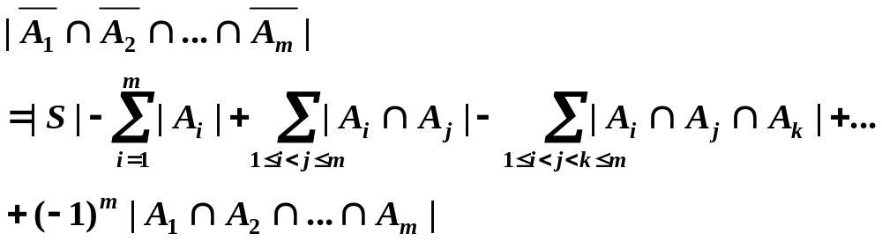
包含排斥原理（容斥原理）
定理 设 S 为有穷集，P₁, P₂, …, P_{m} 是 m 种性质，
A_{i} 是 S 中具有性质 P_{i} 的元素构成的子集，i=1, 2,
…, m.则 S 中不具有性质 P₁, P₂, …, P_{m} 的元素数为

Slide 45
证明
证明要点：任何元素 x，如果不具有任何性质，则对等式右边计数贡献为１，否则为０
证 设 x不具有性质 P₁, P₂, … , P_{m} ,
x∉A_{i} , i = 1, 2, … , m
x∉A_{i}∩A_{j} , 1≤ i < j ≤ m
…
x∉A₁∩A₂∩…∩A_{m} ,
x 对右边计数贡献为
1 − 0 + 0 − 0 + … + (−1)^{m} · 0 = 1

Slide 46
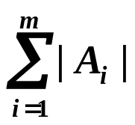
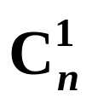
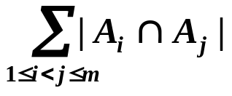
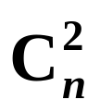
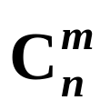
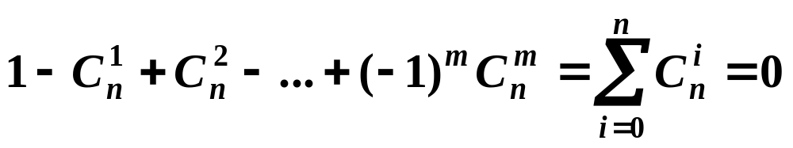
证明（续）
设 x具有 n 条性质，1≤n≤m
x 对 |S| 贡献为 1
x 对 贡献为
x 对 贡献为
….
x 对 | A₁∩A₂∩…∩A_{m}| 贡献为
x 对右边计数贡献为

Slide 47
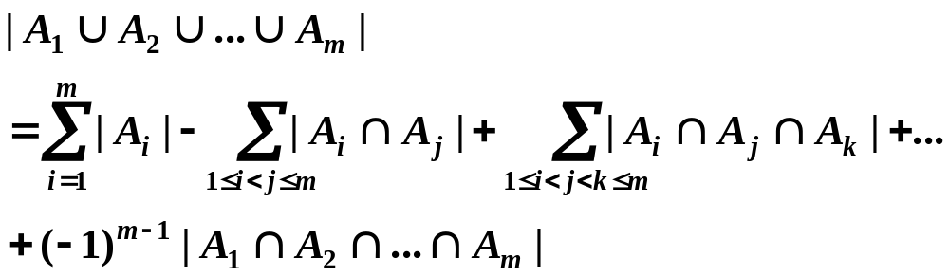
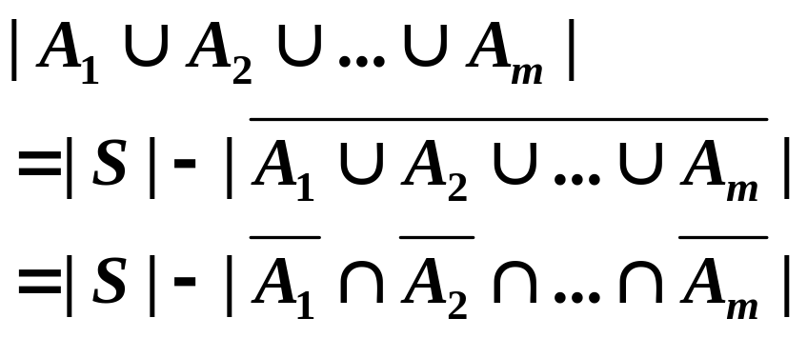
推论
S中至少具有一条性质的元素数为
证明
将定理 1 代入即可

Slide 48
应用
例1 求1到1000之间（包含1和1000在内）既不能被 5 和6 整除，也不能被 8 整除的数有多少个？
解：S ={ x | x∈Z, 1≤ x ≤1000 },
如下定义 S 的 3 个子集 A, B, C：
A={ x | x∈S, 5 | x }，
B={ x | x∈S, 6 | x }，
C={ x | x∈S, 8 | x }

Slide 49
例1（续）
对上述子集计数：
|S|=1000,
|A|= ⎣1000/5⎦ =200, |B|=⎣1000/6⎦=133，
|C|= ⎣1000/8⎦ =125,
|A∩B|= ⎣1000/30⎦ =33, |B∩C| = ⎣1000/40⎦ =25,
|B∩C|= ⎣1000/24⎦ =41,
|A∩B∩C| = ⎣1000/120⎦ =8,
代入公式
N = 1000−(200+133+125)+(33+25+41)−8=600

Slide 50
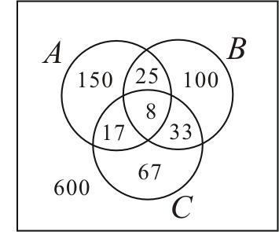
文氏图法
求1到1000之间（包含1和1000在内）既不能被 5 和6 整除，也不能被 8 整除的数有多少个？

Slide 51
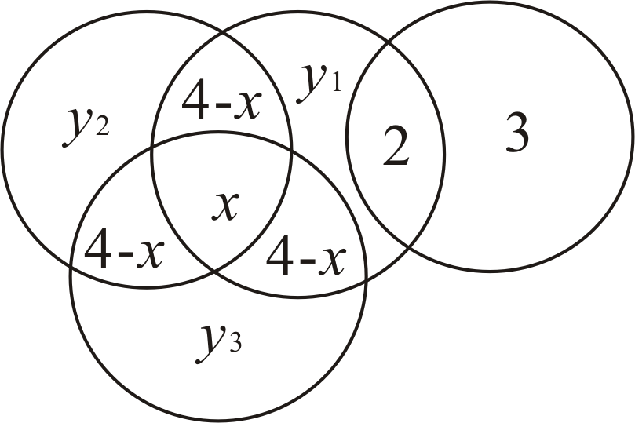
例2
24名科技人员，每人至少会英、法、德、日四门外语中的1门外语.
英语：13； 日语：5； 德语：10； 法语：9
英日：2; 英德：4； 英法：4； 法德：4
会日语的不会法语、德语
求：只会 1 种语言人数，会 3 种语言人数
x+2(4-x)+y₁+2=13
x+2(4-x)+y₂=10
x+2(4-x)+y₃=9
x+3(4-x)+y₁+y₂+y₃=19
x=1, y₁=4, y₂=3, y₃=2

Slide 52
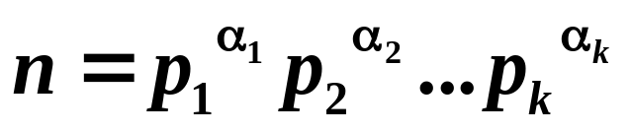
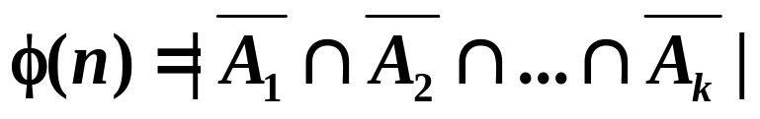
例3 求欧拉函数的值
欧拉函数： φ(n)
表示{0,1,…,n−1}中与n互素的数的个数.
φ(12)=4，与12互素的数有1, 5, 7, 11.
解： n 的素因子分解式
A_{i} ={ x | x为小于n自然数且 p_{i} 整除 x }

Slide 53
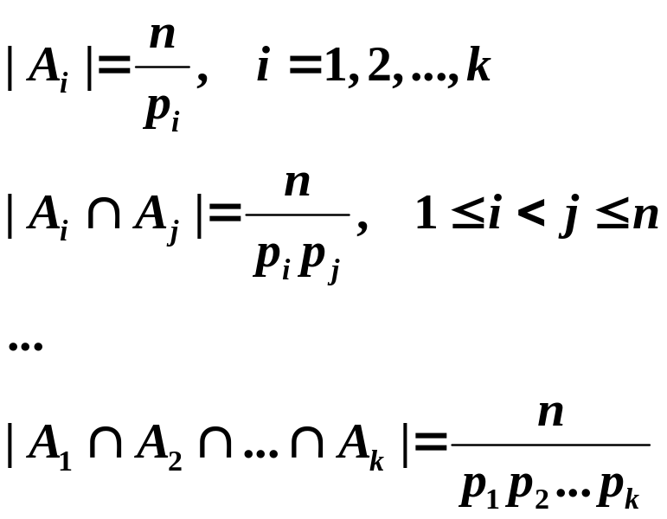
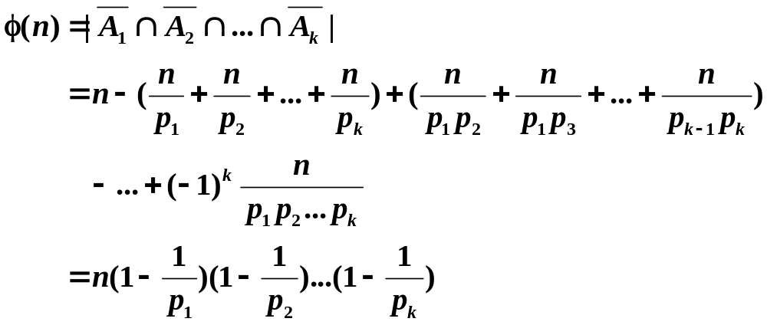

Slide 54
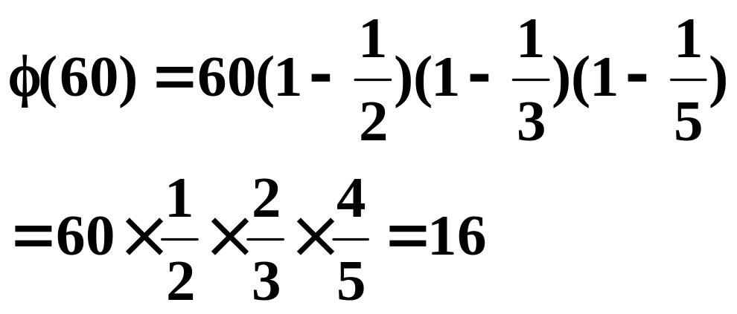
实例
与 60 互素的正整 数有 16 个：
1, 7, 11, 13, 17, 19, 23, 29,
31, 37, 41, 43, 47, 49, 53, 59.

